Slide 1
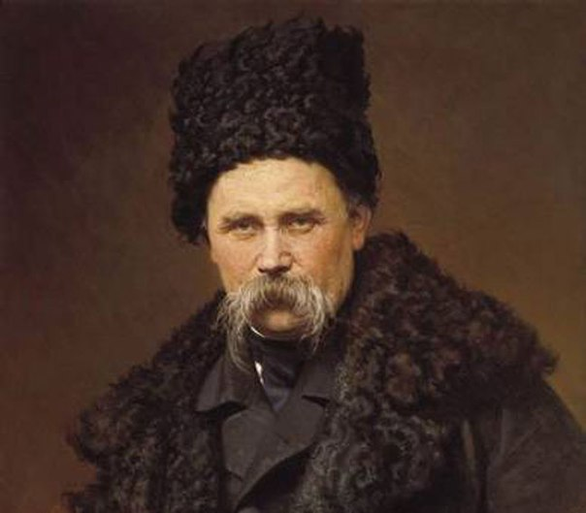
Тема.
Т.Шевченко «І мертвим, і живим, і ненарожденним…» Проблематика твору.

Slide 2
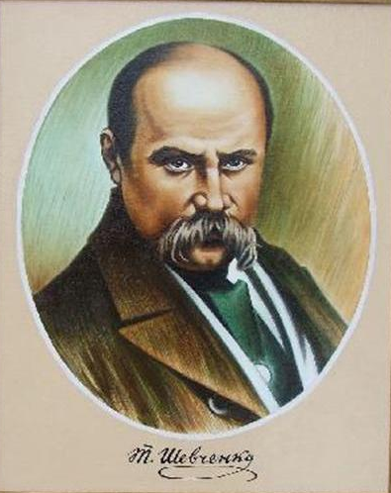
Нема на світі України,
Немає другого Дніпра…
Т. Шевченко

Slide 3
Життєва основа твору:
«І мертвим, і живим…» було написано у грудні 1845 року в с. В’юнищах, де Шевченко деякий час проживав у маєтку С. Самойлова. Т. Шевченко розумів, що для пробудження в українському народі національної і політичної свідомості потрібні освічені люди. Тільки їхня пропагандистська робота могла підняти й згуртувати трудові маси на боротьбу проти кріпосницької системи, спрямувати їхню громадянську енергію на відродження самостійної державності. Виявилося, що більшість дворян — реакціонери. Вони були задоволені політикою самодержавства, вірні йому і зовсім байдужі до громадських справ свого краю, його минулого й сучасного. Їх цікавило тільки особисте збагачення, основним джерелом якого була нещадна експлуатація кріпосницьких селян, своїх же земляків.
Серед інтелігенції були й національно свідомі українці, які любили свій рідний край, цікавилися його історією, бажали добра народові. Але ця частина освіченого класу була відірвана від трудових мас, не згуртована, не мала реальної програми дій. Її протест проти несправедливого ладу зводився до безплідних полемік. Малочисельна й безсила, вона була неспроможна очолити народно-визвольний рух, та й не прагнула до цього.

Slide 4
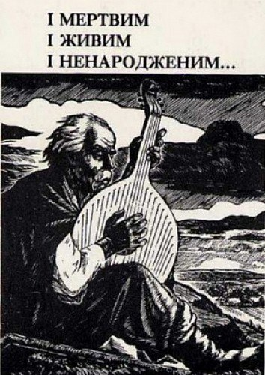
Тема:
Показ змодельованого образу національної еліти, якою вона повинна бути, визначення її політичних та морально-етичних поглядів.

Slide 5
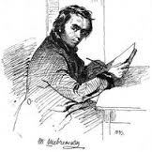
Ідея:
утвердження віри народу в перемогу над класовим ворогом;
різке засудження схиляння співвітчизників перед буржуазною культурою Заходу;
заклик до вивчення кращих здобутків світової науки, культури й літератури.

Slide 6
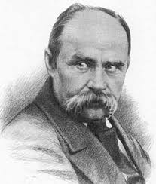
Основна думка:
« Учітесь, читайте, / І чужому научайтесь, / Й свого не цурайтесь…»
правду треба шукати на власній землі, силу слід черпати, спираючись на свій народ, справжню волю можна здобути в єднанні з ним;
інтелігенція України повинна бути разом із народом, просвітити його, написати українську історію і зберегти культуру.

Slide 7
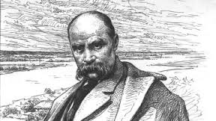
Жанр:
Посланіє-звернення до представників панівного класу.
Послання — віршований або прозовий твір, написаний у формі листа чи звернення до однієї або багатьох осіб.

Slide 8
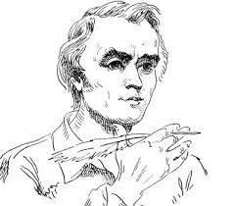
Особливість назви твору:
мертві — українські поміщики — кріпосники;
живі — інтелігенція, про яку поет найбільше говорить у творі;
«ненарожденні» — простий народ, поневолений, не готовий до участі в боротьбі.
У заголовку цього твору автор звертається не тільки до своїх сучасників, а й до «ненарожденних земляків», тобто до наступних поколінь українців — отже, й до нас. Він вчить, що наш порятунок — в єдності всіх сил нації.

Slide 9
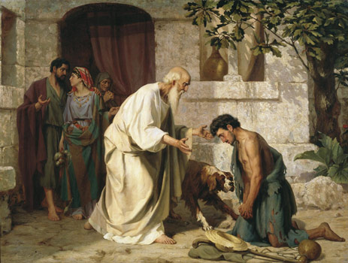
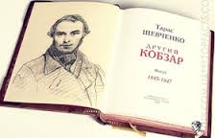
Значення епіграфа до твору:
Епіграфом до твору стали слова з Біблії: «Коли хто говорить: «Люблю Бога, а брата свого ненавидить — лжа оце».
Шевченко таким епіграфом натякає на панів, які експлуатують кріпаків і водночас говорять, що люблять народ. Цим самим поет порушує проблему лицемірства, фальшивого патріотизму, що ведуть згодом до зради, утрати своєї національної свідомості.

Slide 10
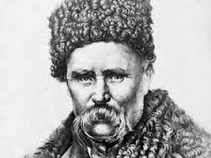
Композиція:
композиційно послання оформлене суцільним ліричним монологом, худож­ній прийом діалогізації надає драматизму та емоційної напруженості деяким рядкам твору. Поет зіставляє сучасне з минулим, заглядаючи і в майбутнє. Хоча твір поданий суцільним текстом, за змістом поеми композиційно виріз­няються п’ять частин, у кожній з яких ліричний сюжет збагачується новою темою.
Епіграф розкриває головну ідею твору: «Коли хто говорить: люблю Бога, а брата свого ненавидить — брехня це».
Вступ — розгортаються обидва мотиви: критика української еліти; заклик до соціального примирення, активного громадського життя заради відродження нації. Ця частина за образністю нагадує псалми.
Критичний портрет сучасної поетові еліти. Тут інвектива з елементами бурлеску («Якби ви вчились так, як треба» тощо) трансформується в картання («Ох, якби те сталось...»), а потім — у пересторогу-заклик («Схаменіться! Будьте люде...»). Фрагмент за стилем нагадує біблійні описи апокаліптичного суду над людьми.
Узагальнення попередніх мотивів і підсумок — проповідницький монолог. Завершення — концентрація смислу твору, заклик до інтелігенції повести народ праведним шляхом.
Поема не має сюжету. Поет звертається до своїх земляків, закликаючи їх до боротьби та духовного відродження. Шевченко іронічно ставиться до бага­тьох тогочасних реалій України, наприклад до відсутності етнічної самовиз- наченості українців, що попри це намагаються дотримуватись прогресивних суспільно-політичних поглядів.

Slide 11
Проблематика:
* осуд національної байдужості й нагадування: «нема на світі України, немає другого Дніпра»;
* викриття лакейського схиляння перед чужоземним і заклик: «І чужому научайтесь, й свого не цурайтесь»;
* засудження конформізму (пристосуванства) значної частини української еліти: «Славних прадідів великих правнуки погані»;
* осуд комплексу меншовартості («Чого ви чванитеся, ви! сини сердешної Украйни...»);
* критичний перегляд національної історії з метою уникнути помилок державотворення у майбутньому («Прочитайте знову тую славу...»).

Slide 12
Тестове опитування:
1.За що поет дорікає панству? Вони:
А) багато їдять і сплять; Б) не читають класичної літератури; В) правдою торгують і бога зневажають;
Г) байдужі до долі дітей-сиріт.
2. Т. Шевченко називає Україну:
А) великою руїною; Б) пограбованою і приниженою;
В) квітучим раєм; Г) дівчиною-красунею.
3. Поет у творі критично ставиться до тих, хто:
А) не цікавиться історичним минулим рідного краю; Б) намагається виїхати за кордон;
В) зневажає мову; Г) відцурався від народних традицій.

Slide 13
Тестове опитування:
4. Емігрувавши за кордон, українці розшукують там:
А) нові помешкання; Б) добро;
В) райський куток; Г) чарівне диво.
5. Україна у творі порівнюється із:
А) тихим раєм; Б) кутком світла і тепла;
В) дивовижною планетою; Г) дівочою красою.
6. На думку Т. Шевченка, правду, силу і волю можна відчути виключно:
А) на небі; Б) у чужому краю; В) у рідній країні;
Г) неподалік від місця, де ти народився.

Slide 14
Тестове опитування:
7. Неповторним для українців у світі є:
А) Сибір; Б) Дніпро; В) дивний рай; Г) міф про волю.
8. Тарас Григорович у творі, звертаючись до співвітчизників, за­кликає їх:
А) поважати один одного;
Б) писати художні твори про минувшину;
В) вирушити за кордон на пошук щасливої долі;
Г) чужому навчатися і свого не цуратися.
9. Зазначаючи про майбутнє покоління, поет:
А) гнівається на них через їх неосвіченість;
Б) просить не дурити дітей;
В) висловлює занепокоєність з приводу їх поневолення;
Г) вважає марною справу щодо національного виховання ді­тей і молоді.

Slide 15
Тестове опитування:
10. Якби вчились українці так, як треба, то вони були:
А) належним чином освіченими;
Б) шанованими людьми серед інших народів;
В) не цуралися здобутками пращурів; Г) мудрими.
11. Історію Т. Шевченко вважає:
А) поемою вільного народу;
Б) заплутаною і чітко не обґрунтованою;
В) домислом і упередженням кожного;
Г) недоопрацьованою суспільством.
12. Знаючи всі мови слов’янського люду, письменник дорікає те­перішньому поколінню в тому, що воно:
А) намагається залишити українців виїхати за кордон;
Б) не вивчають рідної; В) говорять суржиком;
Г) не складало віршів і пісень українською.

Slide 16
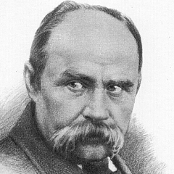
Т.Шевченко передбачає:
якщо українські вельможі не схаменуться, то скоро гнів поневолених «низів» суспільства змете їх: «Настане суд, заговорять І Дніпро, і гори! І потече сторіками Кров у синє море Дітей ваших... і не буде Кому помагати».

Slide 17
Домашнє завдання.
1.Прочитати Т.Шевченка “І мертвим, і живим, і ненарожденним …”
2. Вивчити напам'ять фрагмент (на вибір).
3. Виконати тести на слайдах.
4. Опрацювати теоретичний матеріал у підручнику на стор.236-239.
Відповіді надіслати на електронну адресу: toma120375@ukr.net, вказавши клас, своє прізвище та ім’я. Або на Вайбер 0986267378 також вказавши свої дані.
Бажаю успіхів!

